Slide 1
Corrections Point for
KWH Internet Revamp

Slide 2
優先處理部分

Slide 3
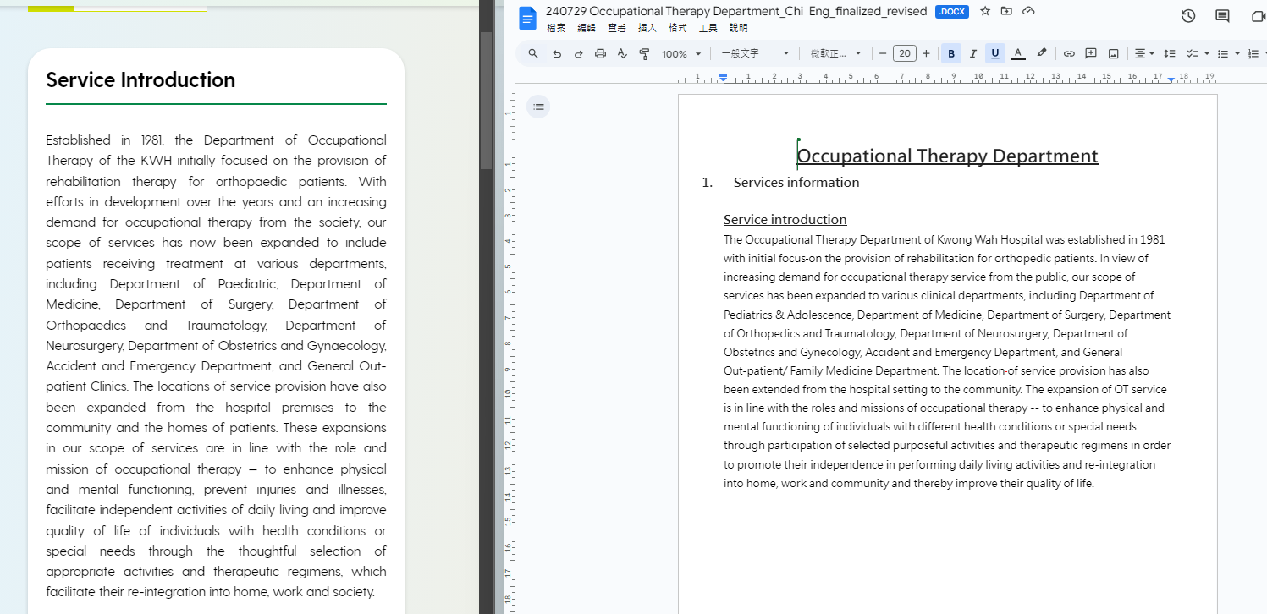
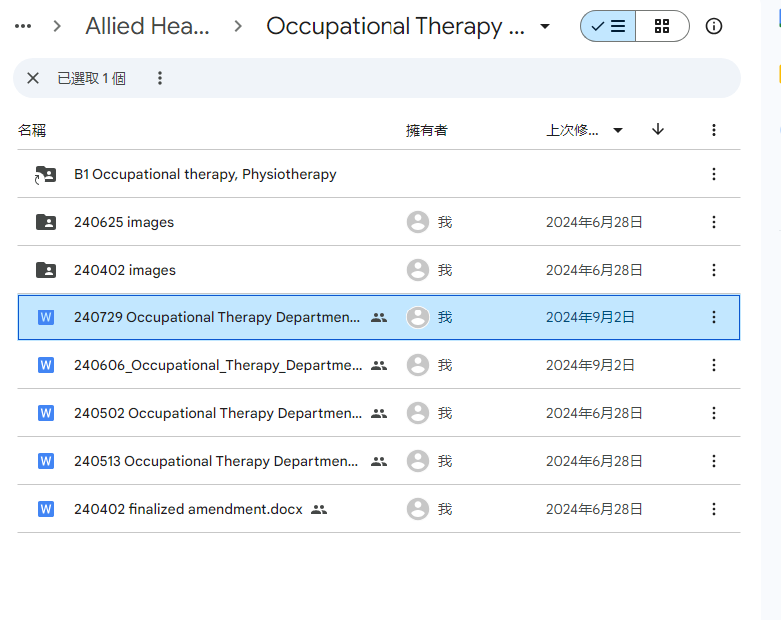
https://kwh.9u1.net/Services/Occupational-Therapy.html?lang=en
Google Drive: https://docs.google.com/document/d/1m7jOu4cK5lZlDAAcno5X3oldcUBfpUpk/edit
已處理
請根據240729的文檔更新內容

Slide 4
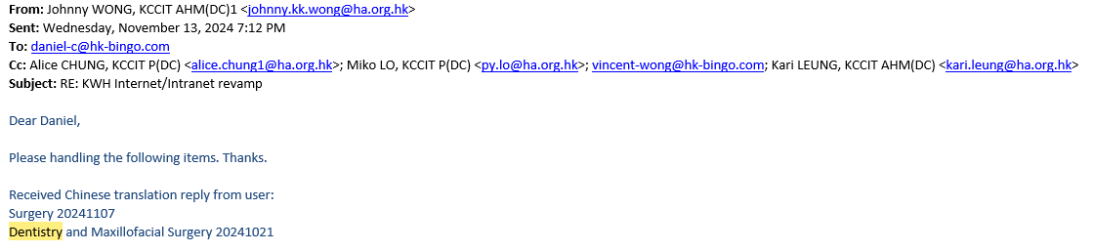
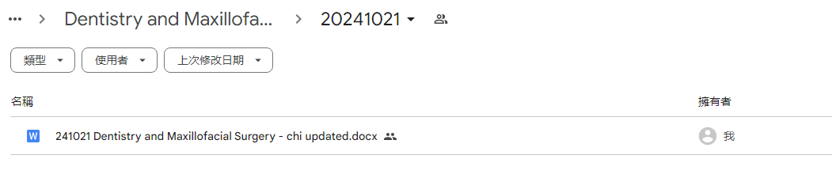
已處理
Website: https://kwh.9u1.net/Services/Dentistry-And-Maxillofacial-Surgery.html
Not update yet

Slide 5
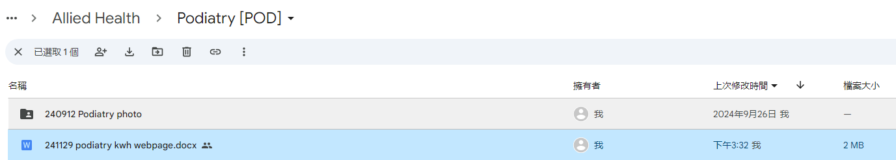
已處理
https://kwh.9u1.net/Services/Podiatry.html

Slide 6
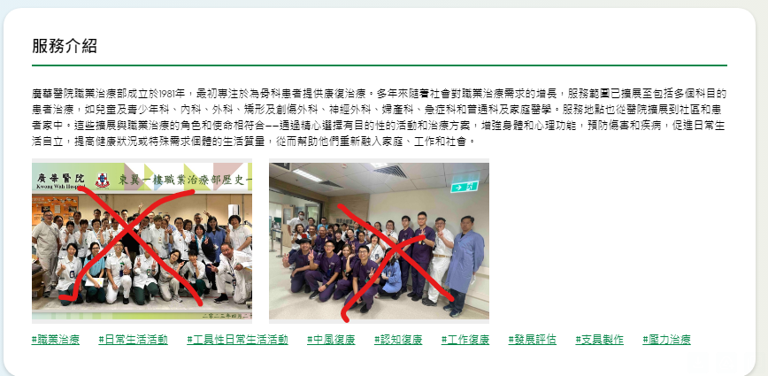
已處理
https://kwh.9u1.net/Services/Podiatry.html
Since the content of the file provided for Occupational Therapy does not have the image at the “Service Introduction”, could you please remove the image as following

Slide 7
回覆部分
2024-12-03

Slide 8

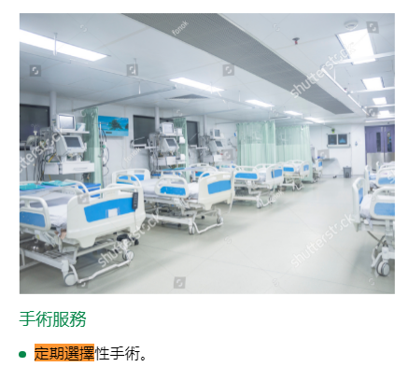
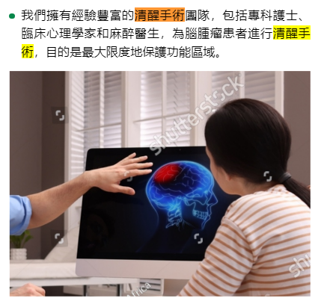
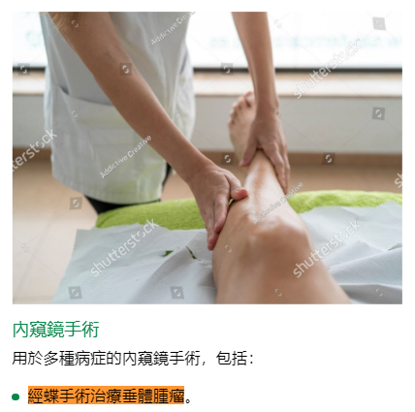
Neurosurgery https://kwh.9u1.net/Services/Neurosurgery.html
已處理
定期選擇手術 -> 預約手術
動脈內血栓切除術 -> 動脈內血栓移除
垂體 ->腦下垂體
清醒手術 - >清醒開頭顱手術
經蝶手術治療垂體腫瘤- >經蝶竇手術治療腦下垂體腫瘤

Slide 9
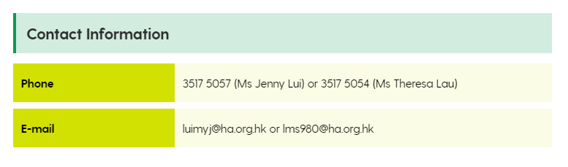
https://kwh.9u1.net/Services/Medicine-And-Geriatrics.html
已處理
更改為
For further enquiries, please call Kwong Wah Hospital telephone operator at 23322311.
請一起更新中文版

Slide 10
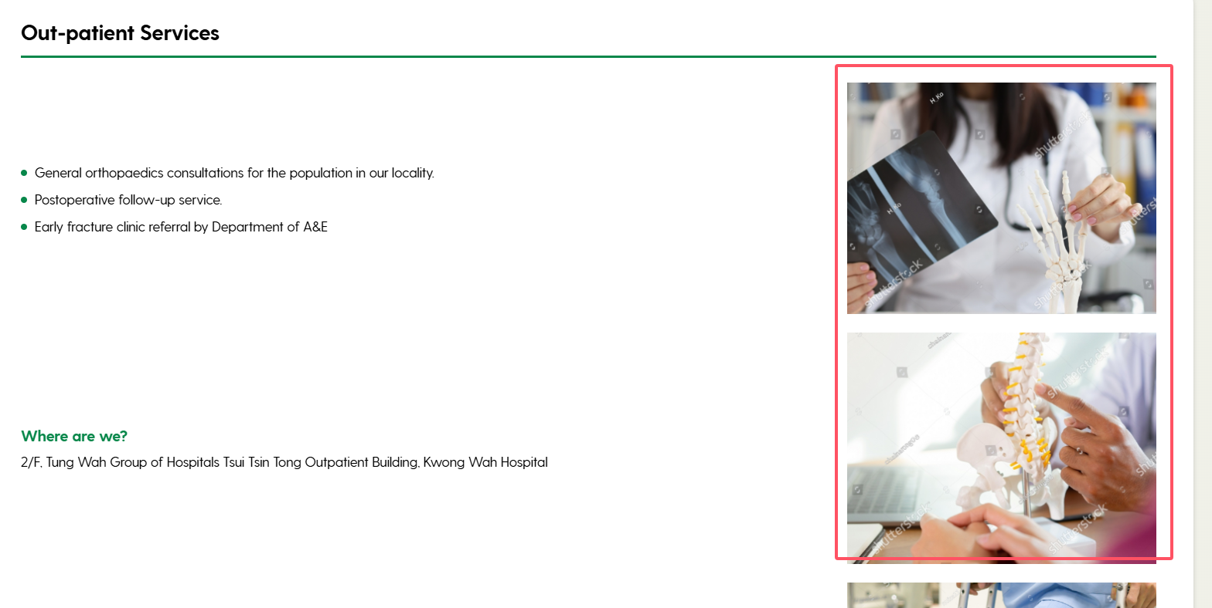
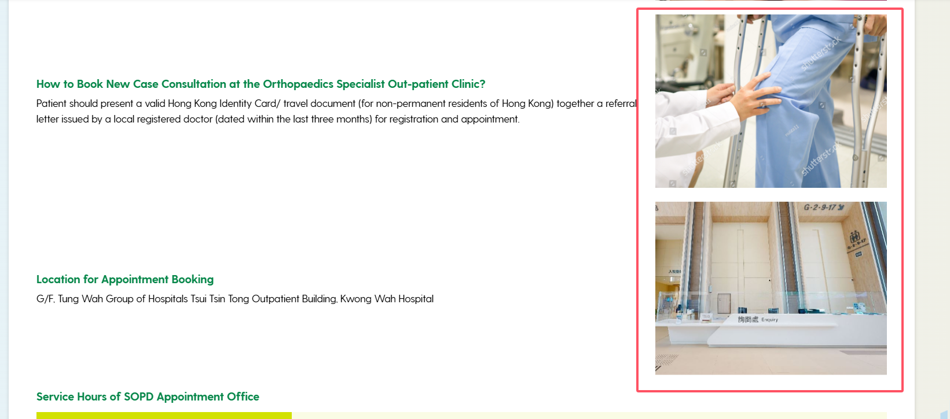
頁面仍存在水印圖片, 請指示: https://kwh.9u1.net/Services/Orthopaedics-And-Traumatology.html?lang=en
已知悉, 暫不需修改
Await for user reply

Slide 11
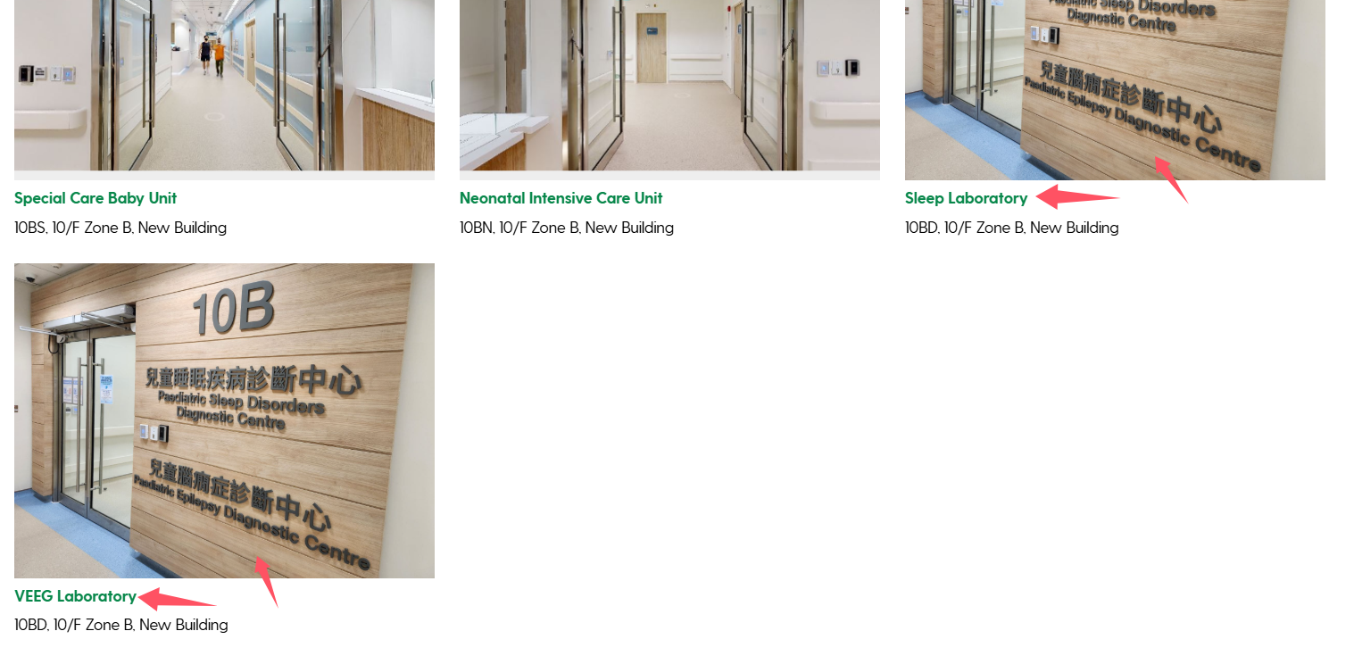
https://kwh.9u1.net/Services/Paediatrics-And-Adolescent-Medicine.html?lang=en
有待確應標題或圖片是否正確
已知悉, 暫不需修改
User confirmed ok

Slide 12
回覆部分
2024-12-04

Slide 13
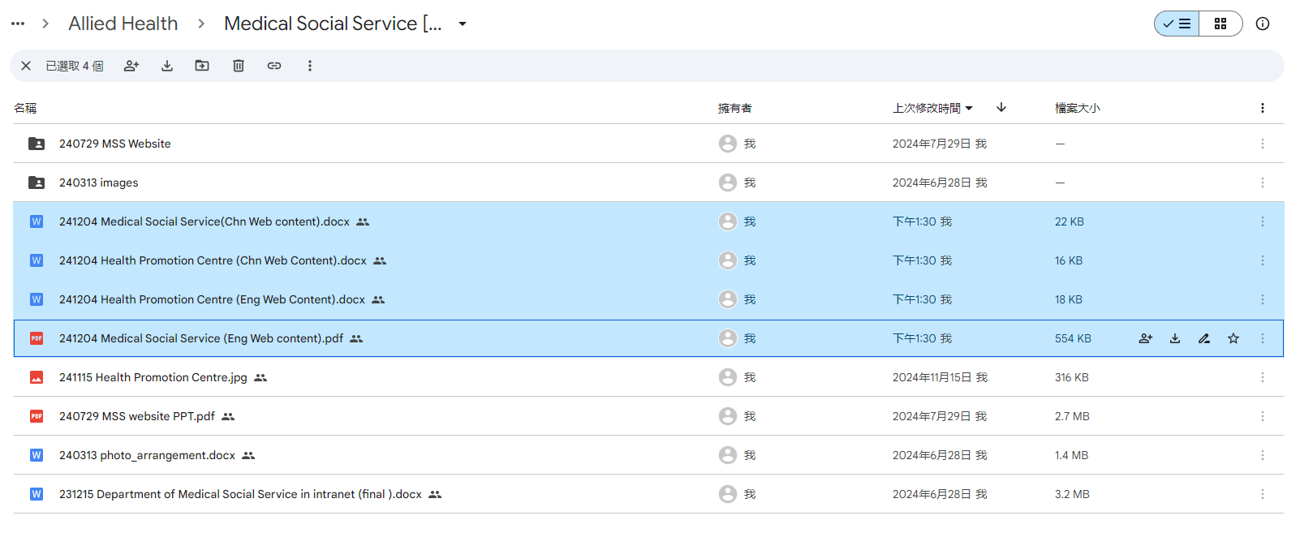
https://kwh.9u1.net/Services/Medical-Social-Service.html
https://kwh.9u1.net/Services/Health-Promotion-Centre.html

Slide 14
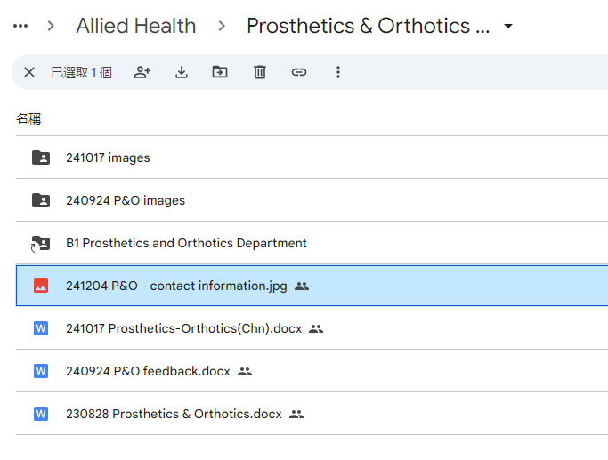
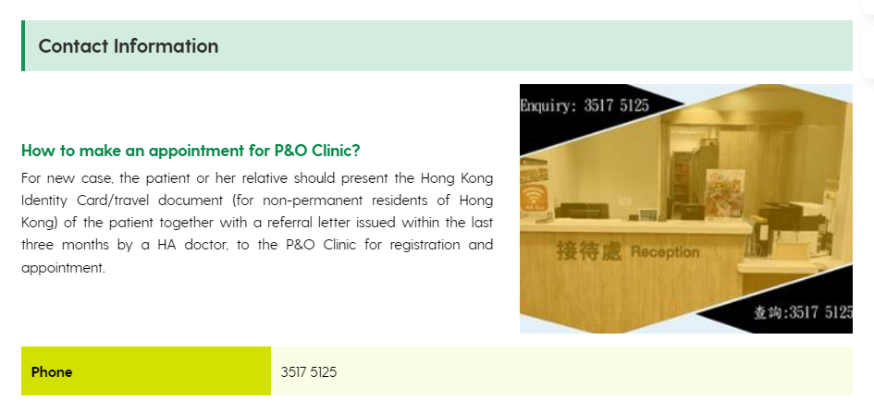
https://kwh.9u1.net/Services/Prosthetics-Orthotics.html
更換圖片

Slide 15
回覆部分
2024-12-05

Slide 16
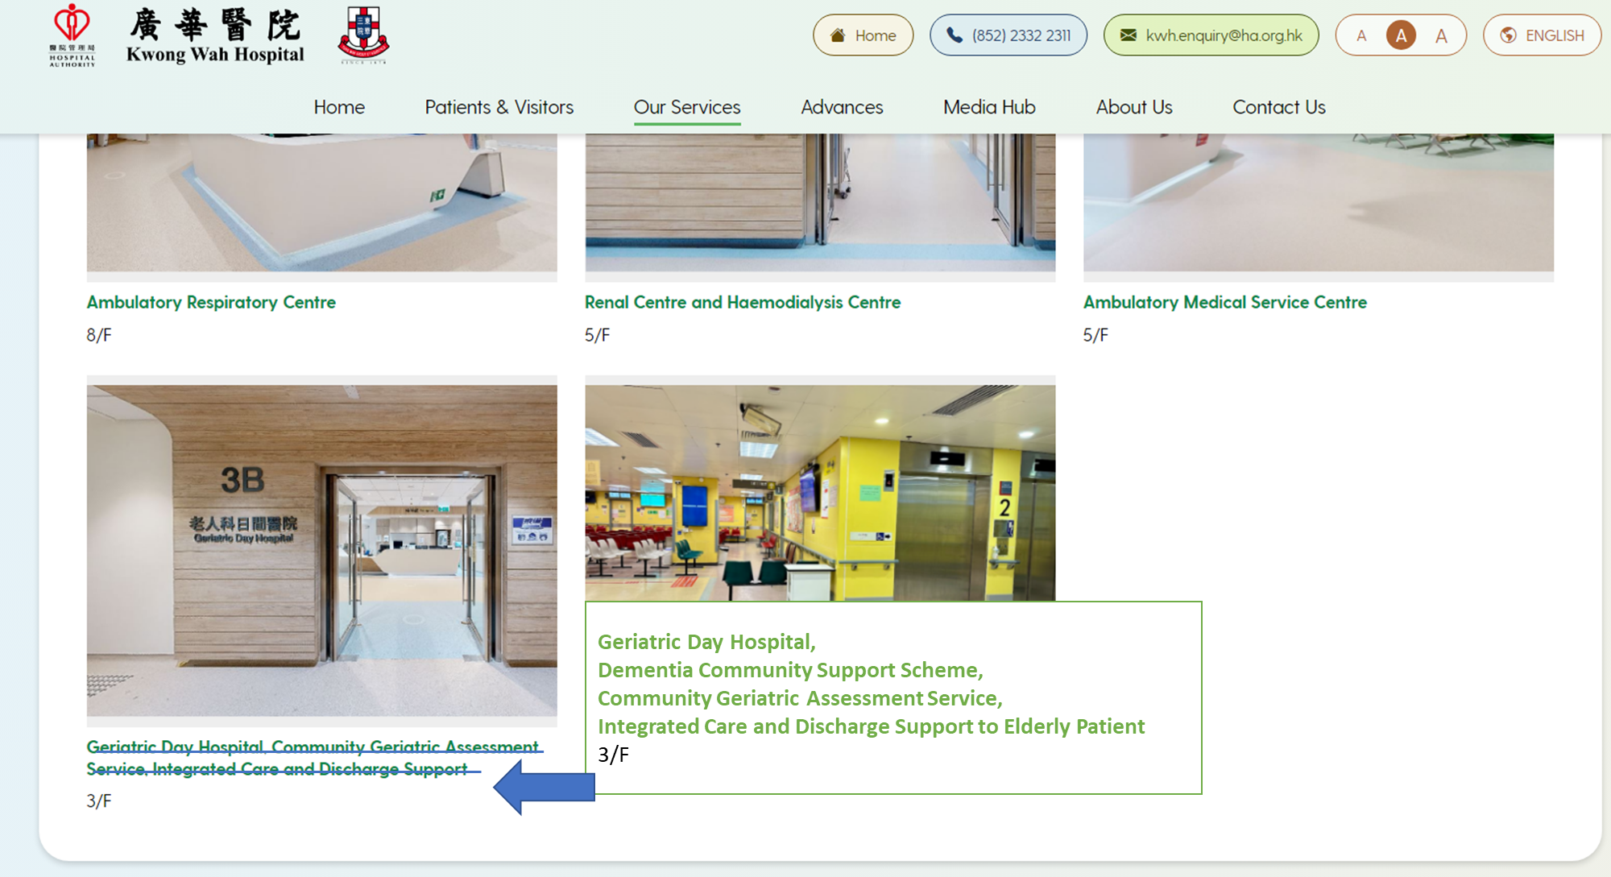
https://kwh.9u1.net/Services/Medicine-And-Geriatrics.html
Geriatric Day Hospital,
Dementia Community Support Scheme,
Community Geriatric Assessment Service,
Integrated Care and Discharge Support to Elderly Patient
3/F

Slide 17
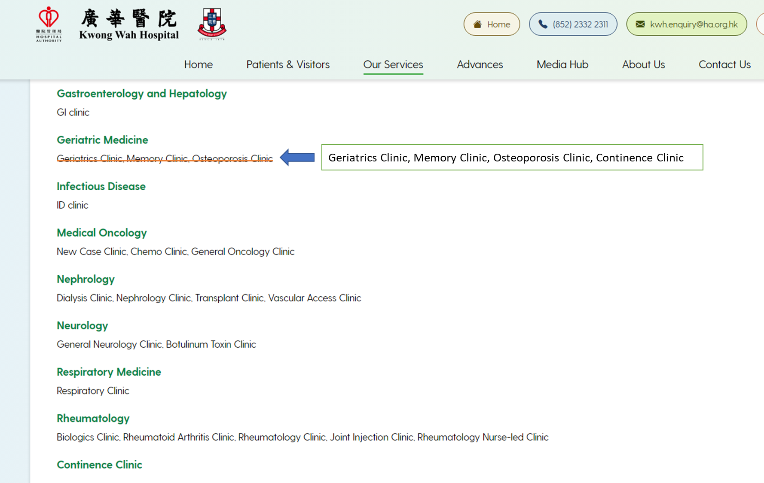
https://kwh.9u1.net/Services/Medicine-And-Geriatrics.html
Geriatrics Clinic, Memory Clinic, Osteoporosis Clinic, Continence Clinic

Slide 18
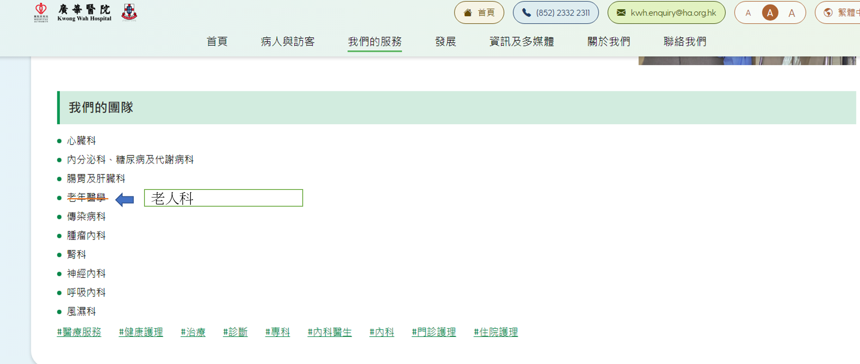
https://kwh.9u1.net/Services/Medicine-And-Geriatrics.html
繁體中文&简体中文:老人科

Slide 19
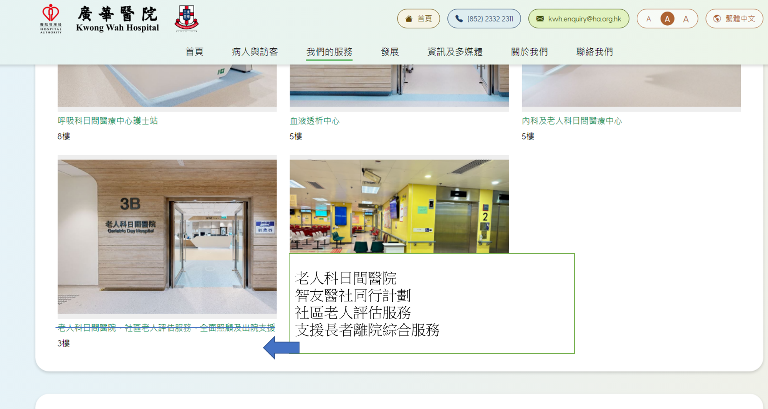
https://kwh.9u1.net/Services/Medicine-And-Geriatrics.html
繁體中文:
老人科日間醫院
智友醫社同行計劃
社區老人評估服務
支援長者離院綜合服務
简体中文:
老人科日间医院
智友医社同行计划
社区老人评估服务
支援长者离院综合服务

Slide 20
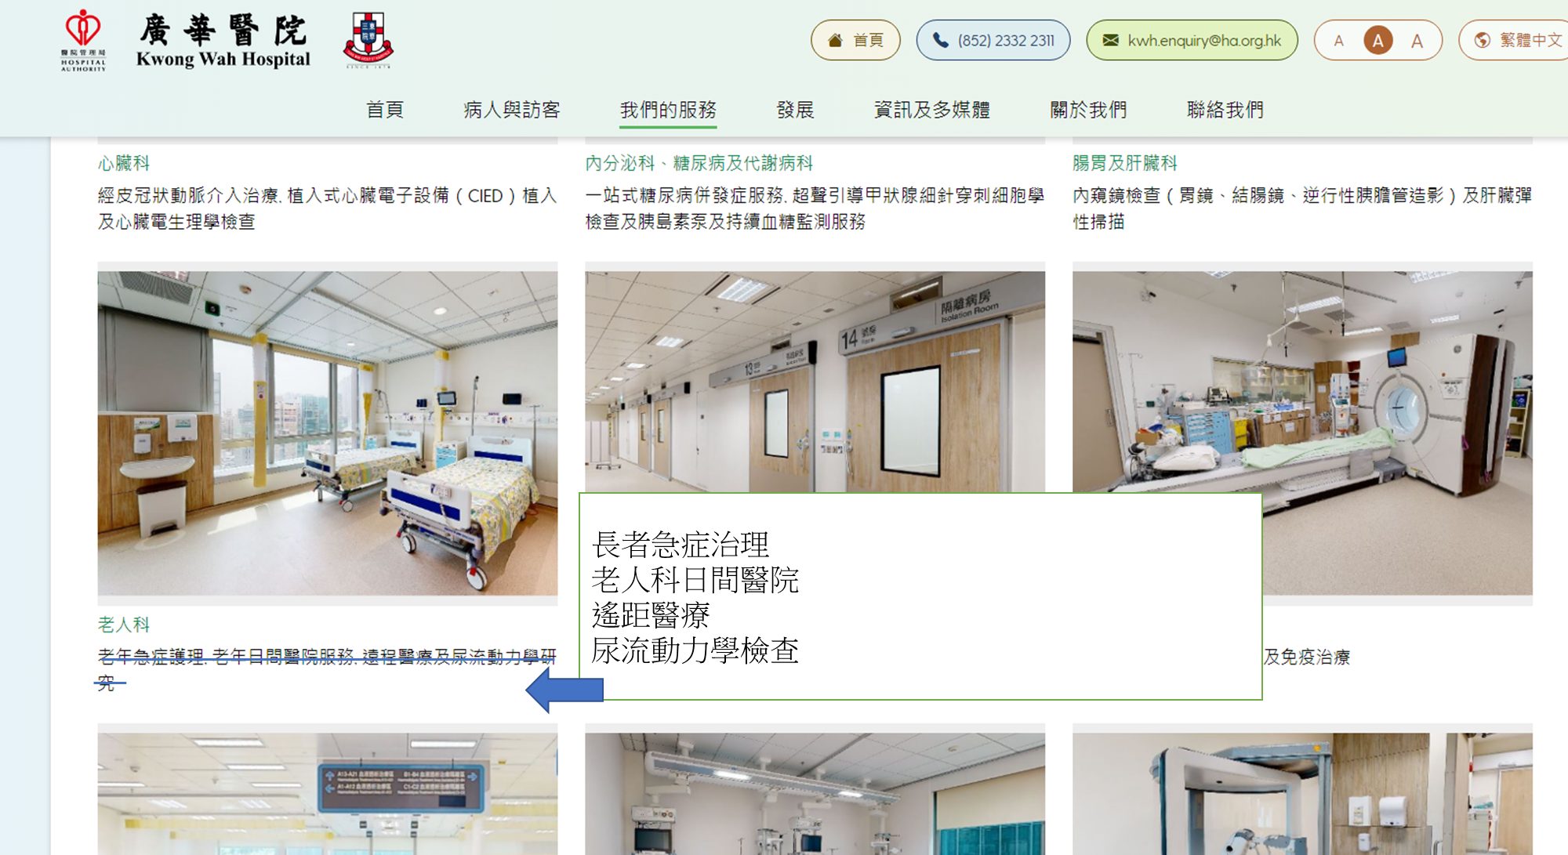
https://kwh.9u1.net/Services/Medicine-And-Geriatrics.html
繁體中文:
長者急症護理
老人科日間醫院
遙距醫療
尿流動力學檢查
简体中文:
长者急症护理
老人科日间医院
遥距医疗
尿流动力学检查

Slide 21
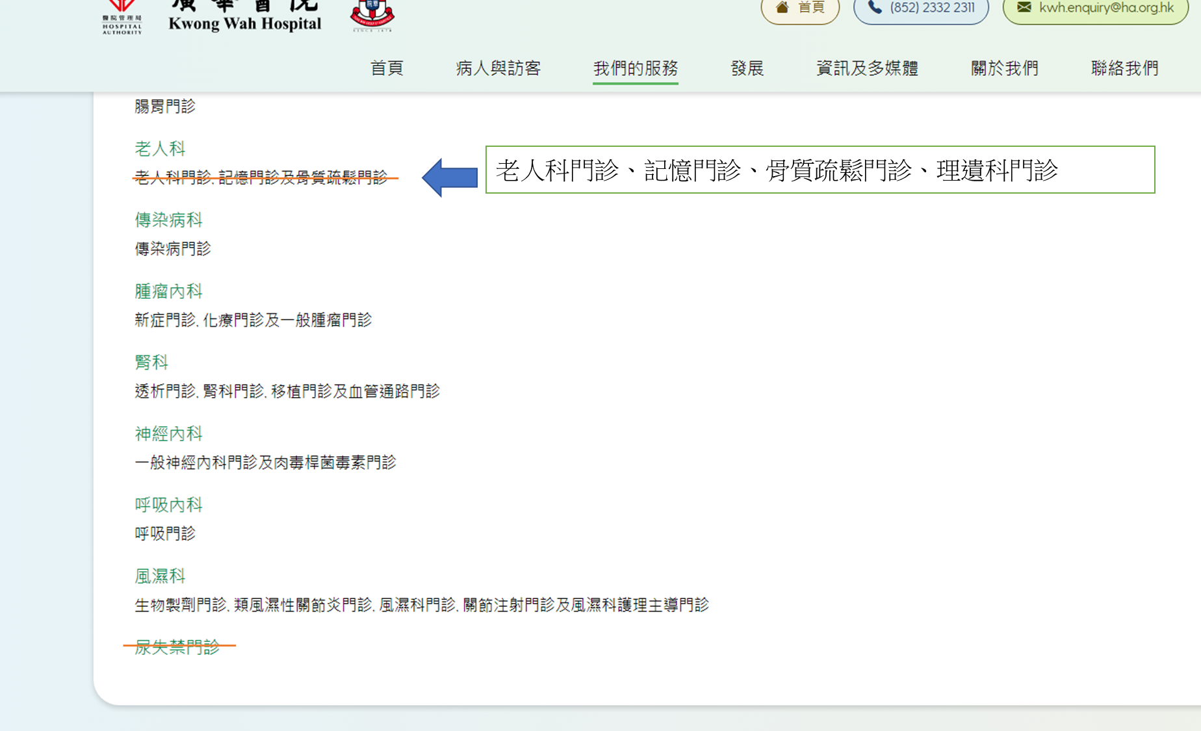
https://kwh.9u1.net/Services/Medicine-And-Geriatrics.html
繁體中文: 老人科門診、記憶門診、骨質疏鬆門診、理遺科門診
简体中文: 老人科门诊、记忆门诊、骨质疏松门诊、理遗科门诊

Slide 22
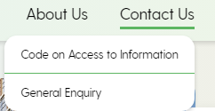
這目錄的兩個選項排序更新為
英文版
General Enquiry
Code on Access to Information
繁體中文版
一般查詢
公開資料守則
簡體中文版
一般查詢
公開資料守則
2024-12-05

Slide 23
更改部分

Slide 24
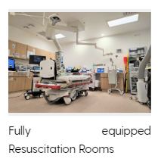
統一詞彙
請確應是否全個站所有文字都取消text justify?
yes
所有英文版文字對齊左邊
星期/周
繁體中文: 星期
簡體中文: 周

Slide 25
這目錄的兩個選項排序更新為
英文版
General Enquiry
Code on Access to Information
繁體中文版
一般查詢
公開資料守則
簡體中文版
一般查詢
公開資料守則
2024-12-05

Slide 26

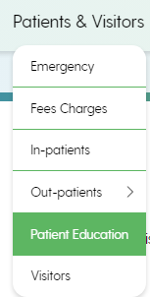
Logo合併為一，並只提供顯示功能
更新Patient Education(病人健康教育)為鏈結:
英文版: https://www21.ha.org.hk/smartpatient/SPW/en-us/Home/
繁體中文版:https://www21.ha.org.hk/smartpatient/SPW/zh-HK/Home/
簡體中文版:https://www21.ha.org.hk/smartpatient/SPW/zh-cn/Home/
2024-12-05

Slide 27

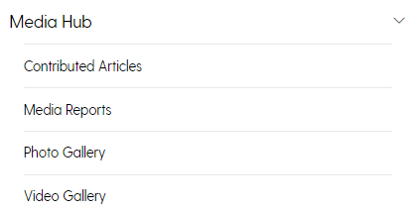
https://kwh.9u1.net/
圖中頁面及首頁的News/Event
顯示中文版內容
標明為”Only Chinese Version”

Slide 28
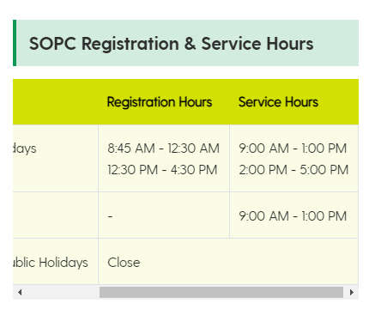
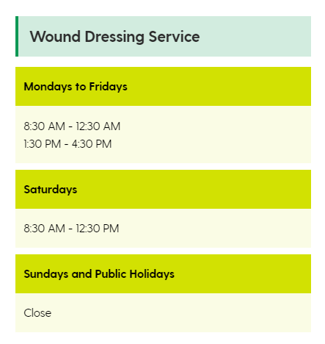
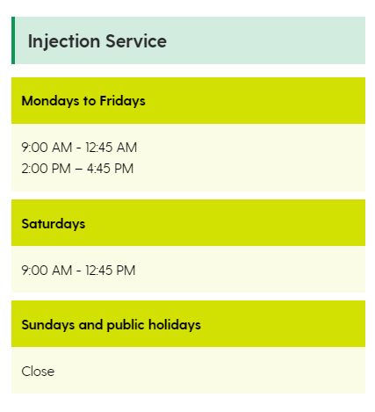
https://kwh.9u1.net/Services/Out-Patient-Services.html
已處理
12:XX PM

Slide 29
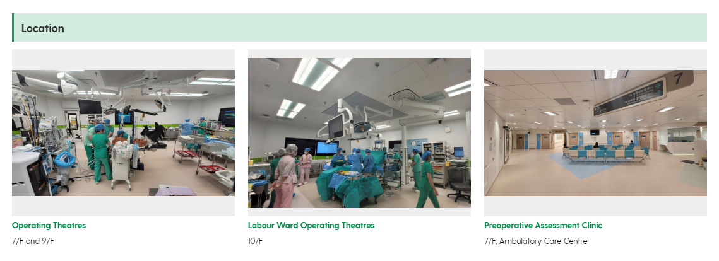
已處理
https://kwh.9u1.net/Services/Anaesthesiology-Operating-Theatre-Services.html
Remove the grey area of the photo

Slide 30
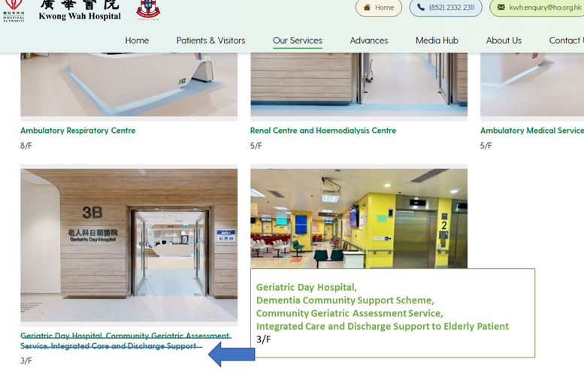
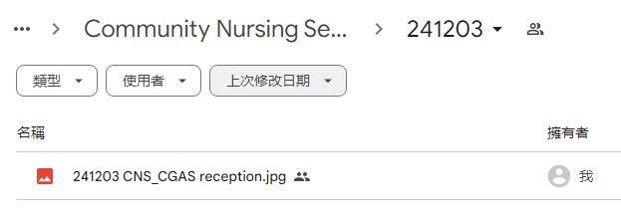
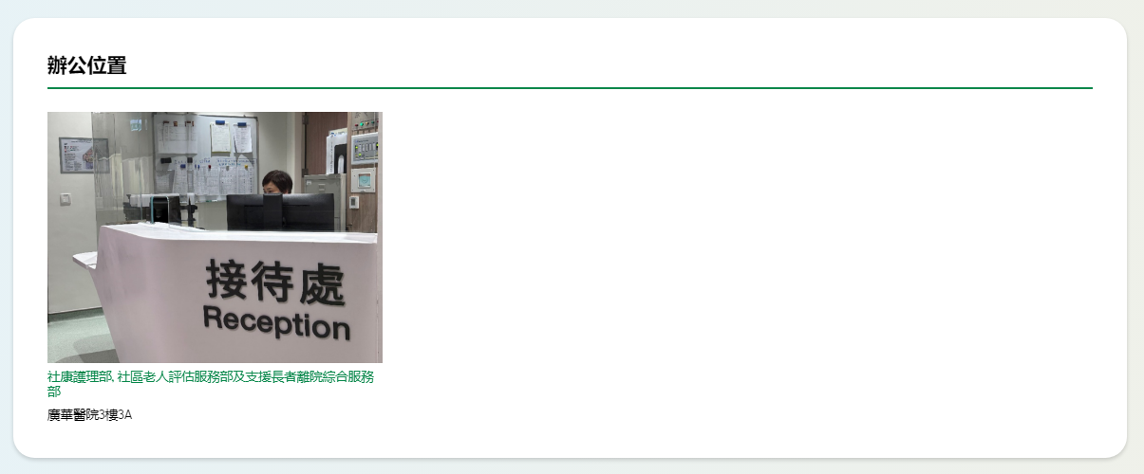
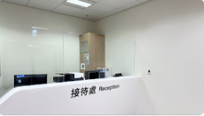
文字不建議加大, 建議可以像Medicine-And-Geriatrics分行處理, 但提醒在手機版時會出現自動換多行的情況
待覆
https://kwh.9u1.net/Services/Community-Nursing-Service.html
Replace
Can enlarge the text?

Slide 31
更改部分
2024-12-06

Slide 32
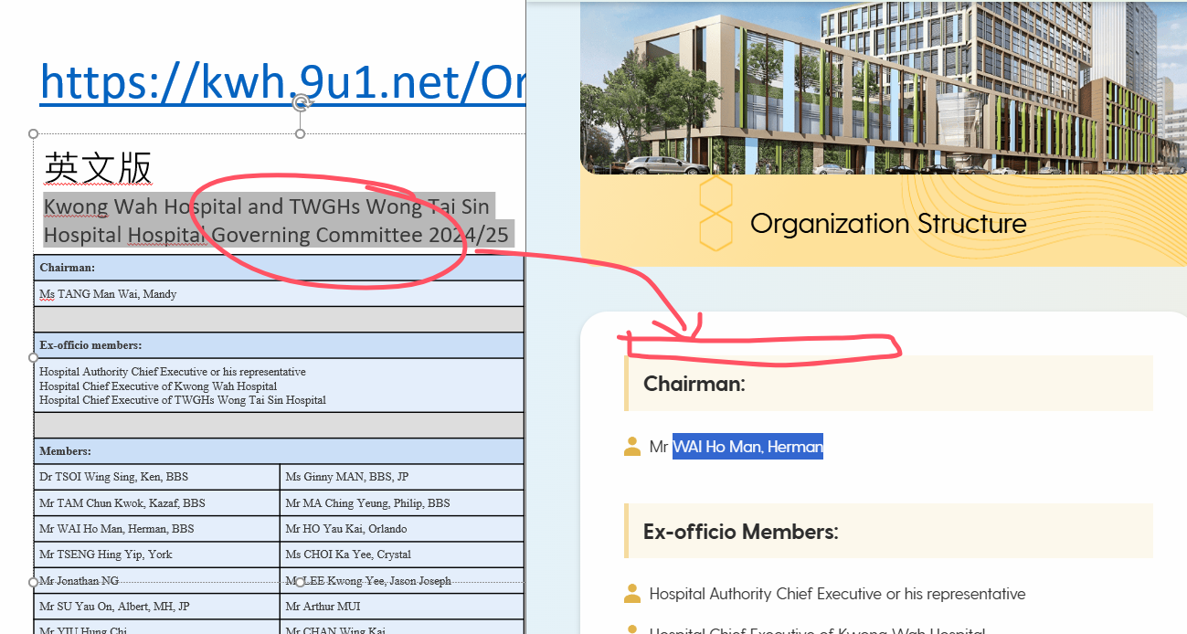
https://kwh.9u1.net/Organization-Structure.html
格式是否用原本, 只是內容更換?
Yes
英文版
Kwong Wah Hospital and TWGHs Wong Tai Sin Hospital Hospital Governing Committee 2024/25
中文版(繁體&簡體)
廣華醫院及東華三院黃大仙醫院醫院管治委員會2024/2025
Chairman:
Ms TANG Man Wai, Mandy
Ex-officio members:
Hospital Authority Chief Executive or his representative Hospital Chief Executive of Kwong Wah Hospital Hospital Chief Executive of TWGHs Wong Tai Sin Hospital
Members:
Dr TSOI Wing Sing, Ken, BBS | Ms Ginny MAN, BBS, JP
Mr TAM Chun Kwok, Kazaf, BBS | Mr MA Ching Yeung, Philip, BBS
Mr WAI Ho Man, Herman, BBS | Mr HO Yau Kai, Orlando
Mr TSENG Hing Yip, York | Ms CHOI Ka Yee, Crystal
Mr Jonathan NG | Mr LEE Kwong Yee, Jason Joseph
Mr SU Yau On, Albert, MH, JP | Mr Arthur MUI
Mr YIU Hung Chi | Mr CHAN Wing Kai
Ms YIP Siu Lai, Queenie | Ms Patricia Joy SHIH
主 席：
鄧明慧女士
當然成員：
醫院管理局行政總裁或其代表 廣華醫院醫院行政總監 東華三院黃大仙醫院醫院行政總監
成員：
蔡榮星博士 BBS | 文頴怡小姐 BBS, JP
譚鎮國先生 BBS | 馬清揚先生 BBS
韋浩文先生 BBS | 何猷啟先生
曾慶業先生 | 蔡加怡女士
伍怡先生 | 李曠怡先生
蘇祐安先生 MH, JP | 梅慶堯先生
姚鴻志先生 | 陳永佳先生
葉笑麗女士 | 施慧明女士

Slide 33
檢查部分

Slide 34
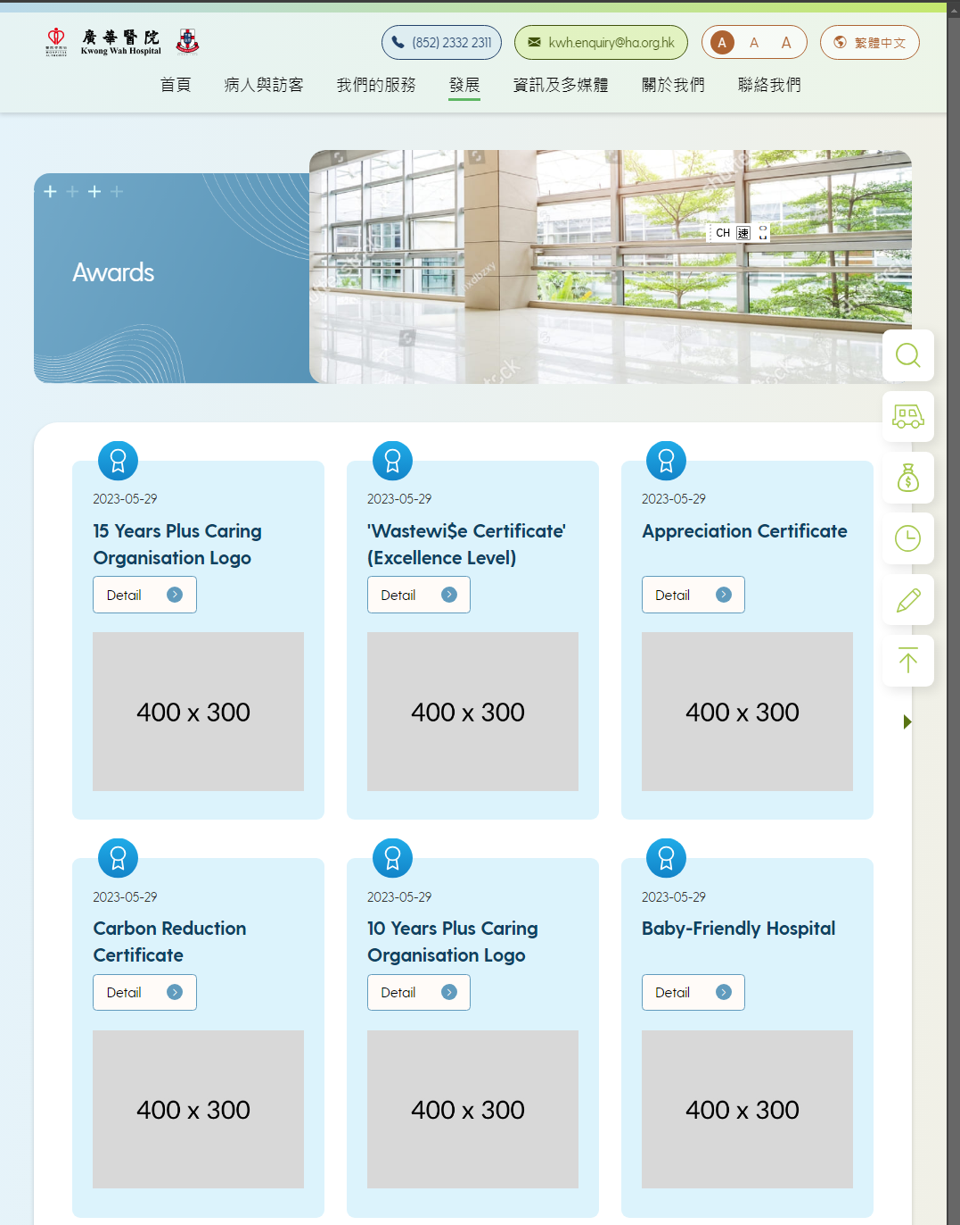
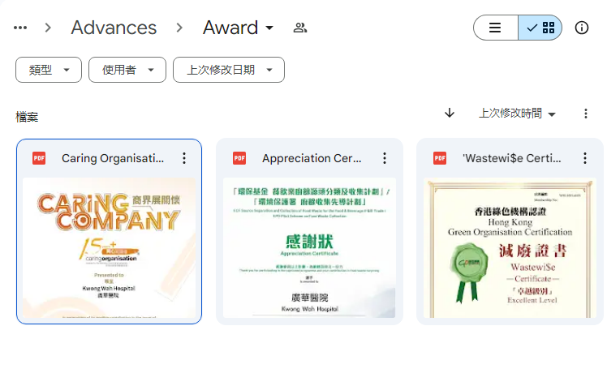
https://kwh.9u1.net/Awards.html
Google Drive: https://drive.google.com/drive/u/2/folders/1DR5mX6Ow5nJGT_IRyqF5b9MUjbirhcbv
由於圖片尺寸不是400 x 300,
另外不確定是否有詳情頁
需討論

Slide 35
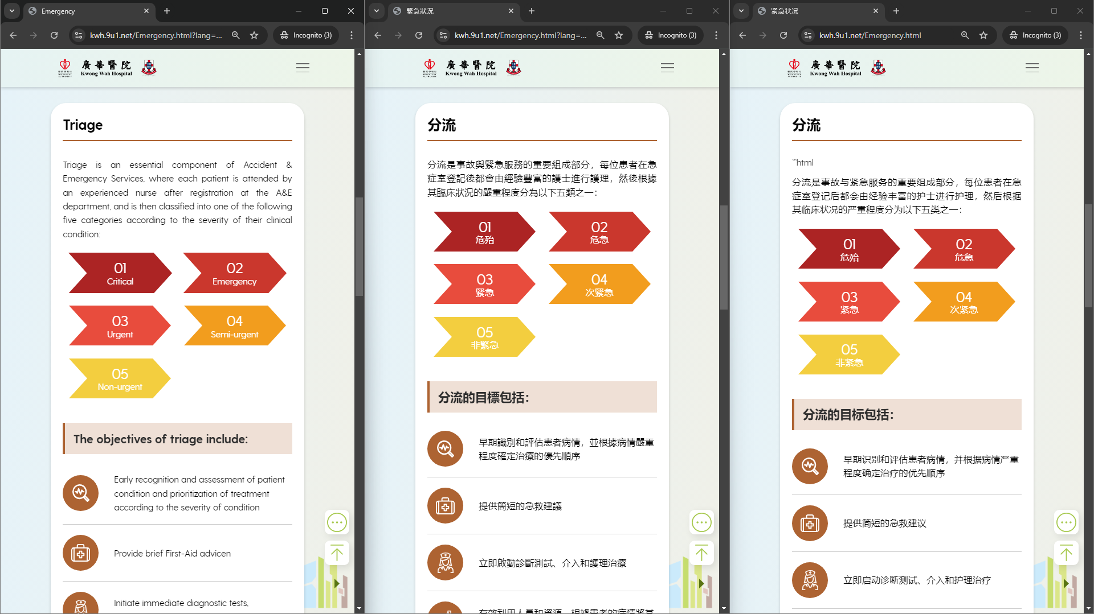
https://kwh.9u1.net/Emergency.html
已處理

Slide 36
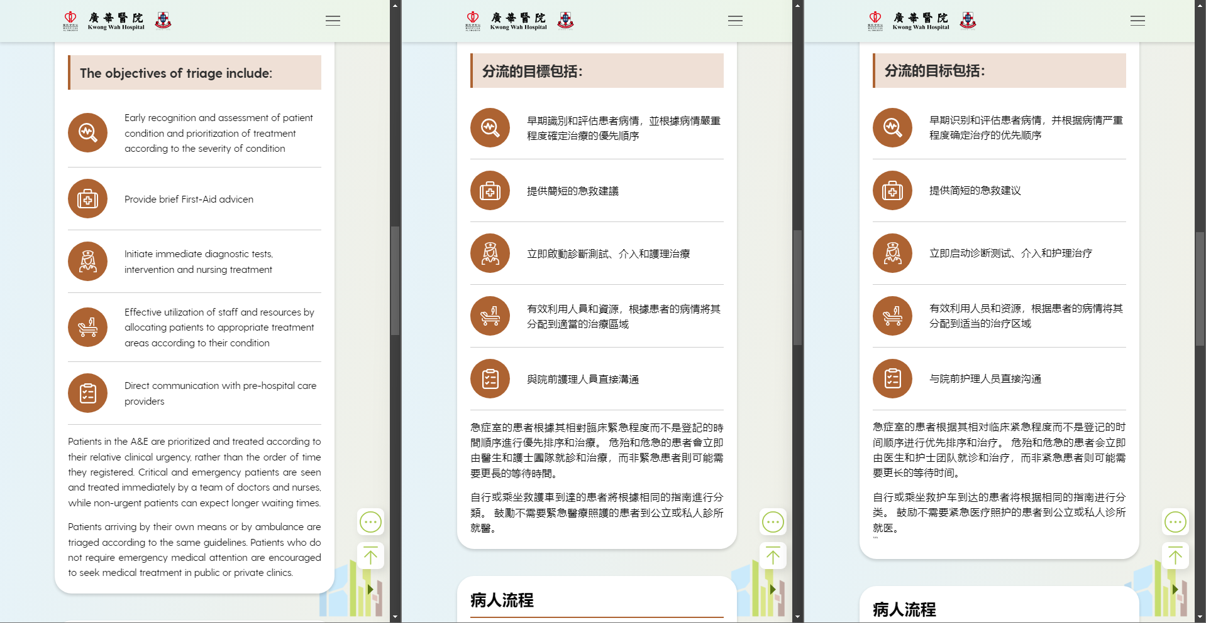
https://kwh.9u1.net/Emergency.html
已處理

Slide 37
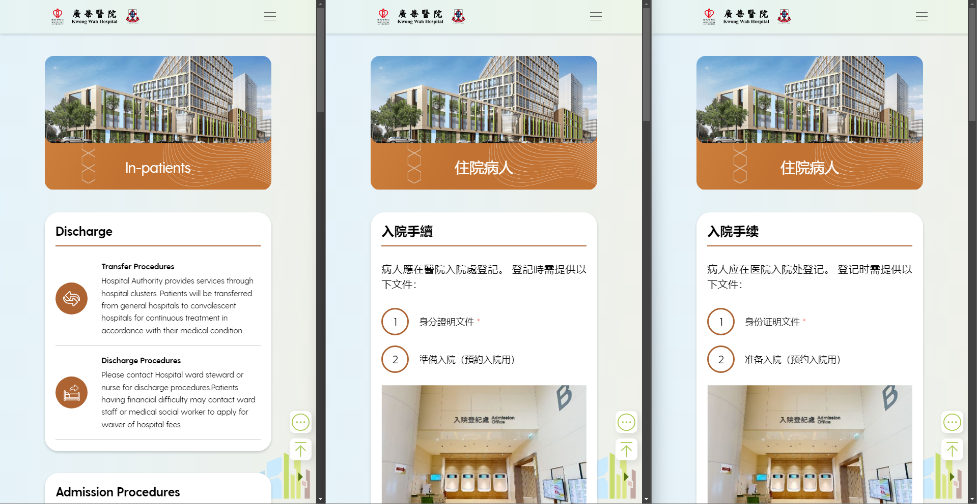
https://kwh.9u1.net/In-patients.html?lang=en
英文版同中文版排版不一致
排版跟中文版

Slide 38
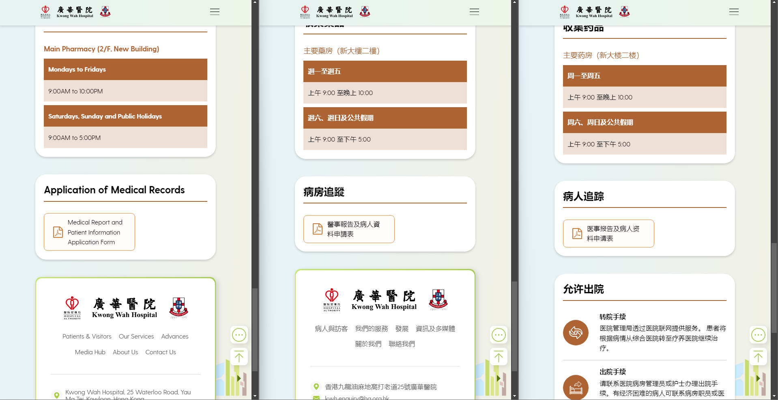
https://kwh.9u1.net/In-patients.html?lang=en
意思不對

Slide 39
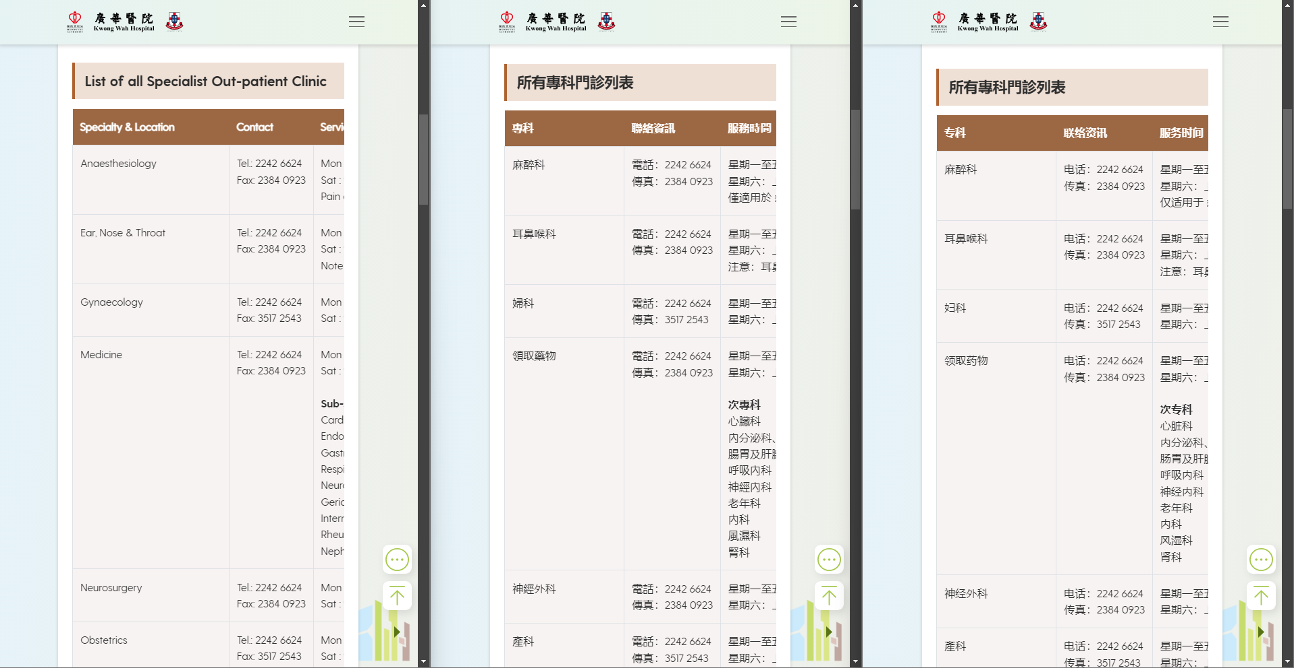
https://kwh.9u1.net/Specialist-Out-patient.html?lang=en
好像有點不太像是簡體?
內科
內科

Slide 40
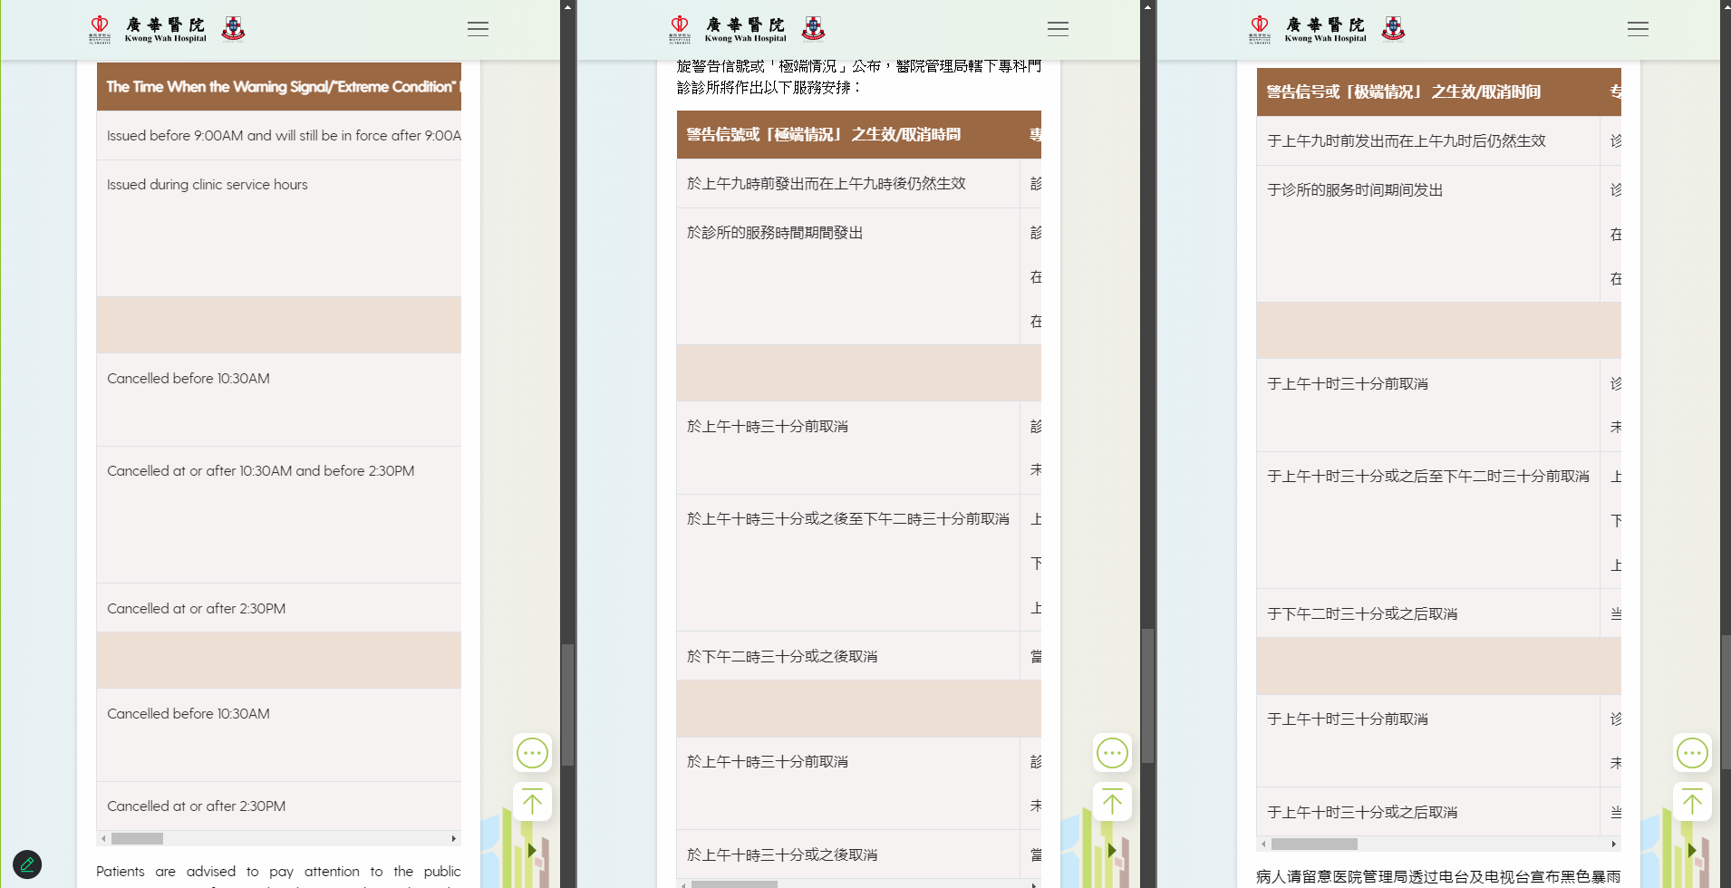
https://kwh.9u1.net/Specialist-Out-patient.html?lang=en
英文版同中文版內容不一樣
跟中文版
內科
內科

Slide 41
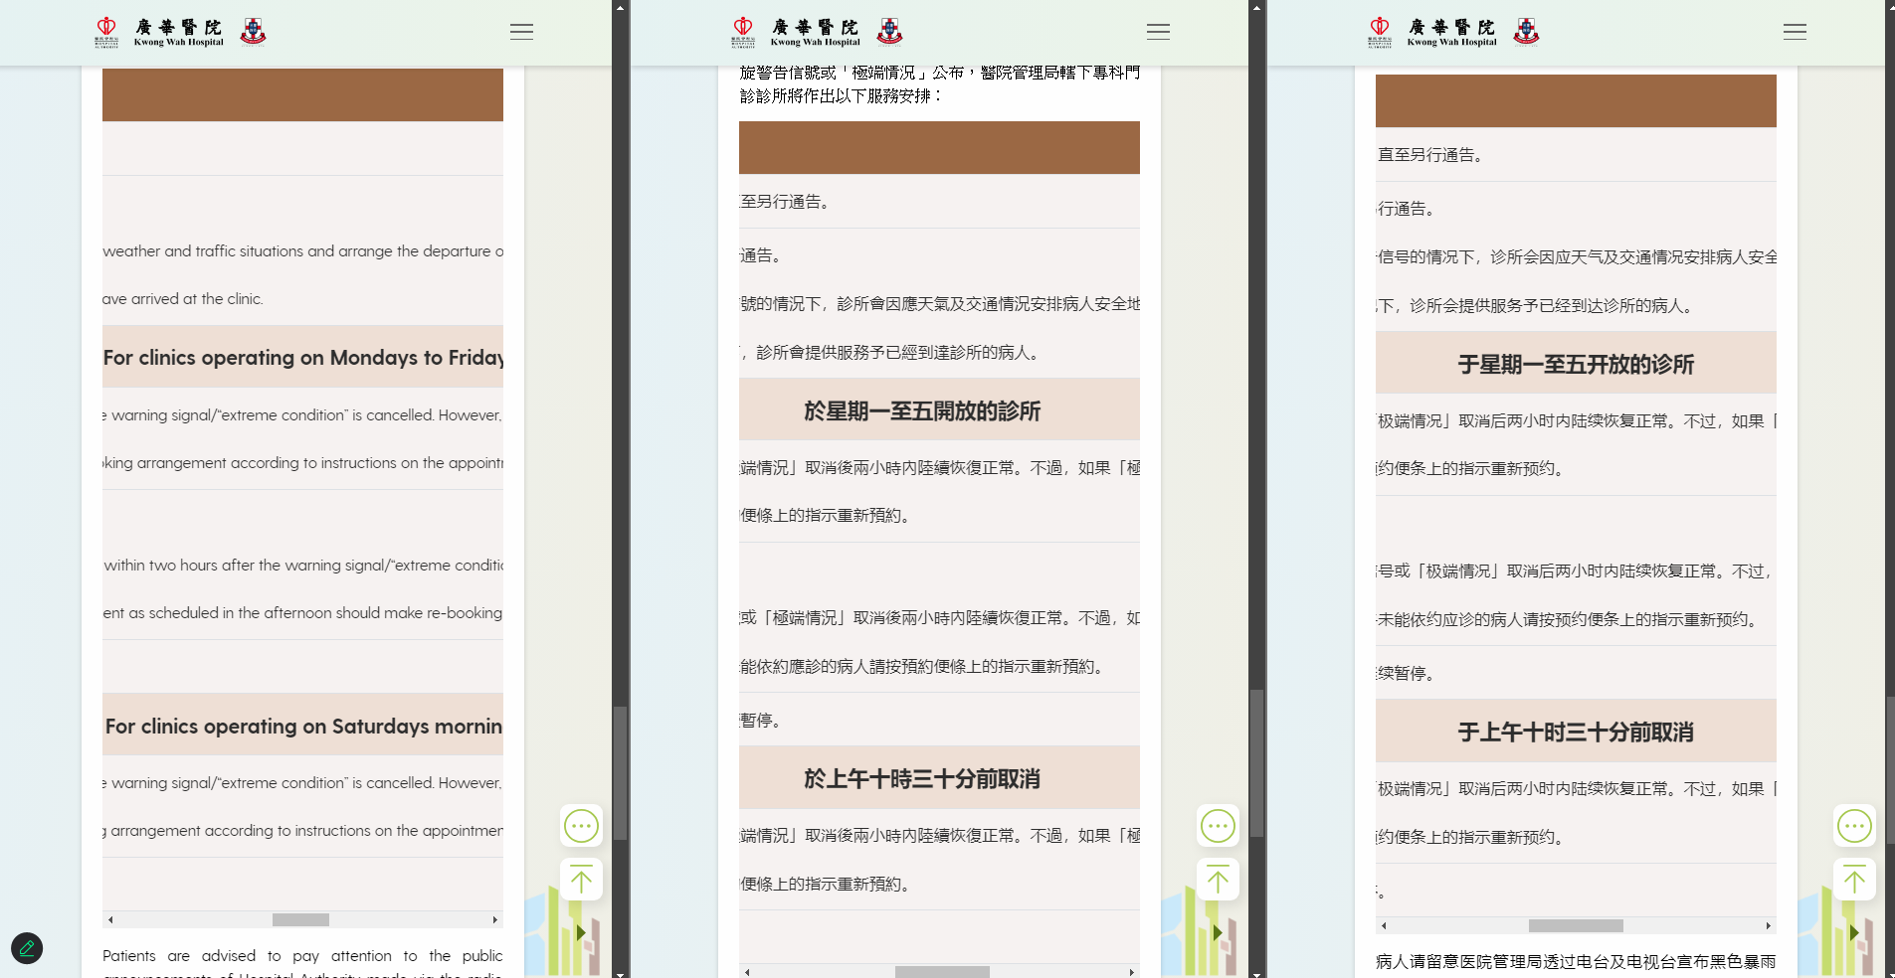
https://kwh.9u1.net/Specialist-Out-patient.html?lang=en https://www.ha.org.hk/visitor/ha_visitor_index.asp?Content_ID=248298&Lang=CHIB5&Dimension=100&Parent_ID=10053&Ver=HTML
英文版同中文版內容不一樣
跟英文版

Slide 42
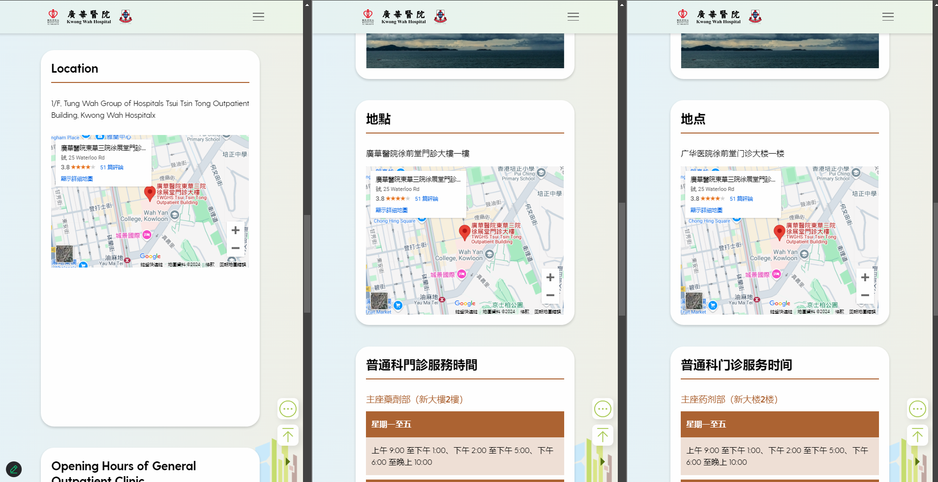
https://kwh.9u1.net/General-Out-patient.html
英文版多了x字
請移除
為什麼有這麼大的空白位置?

Slide 43
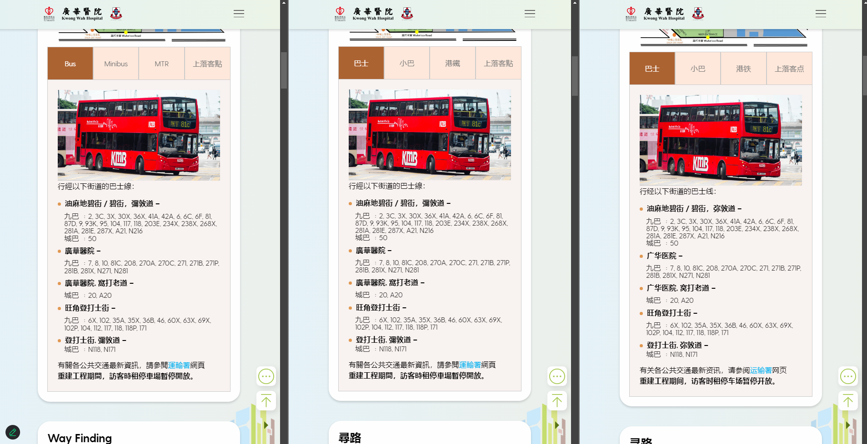
https://kwh.9u1.net/Visitors.html?lang=en
已處理
英文版沒有翻譯
請更新

Slide 44
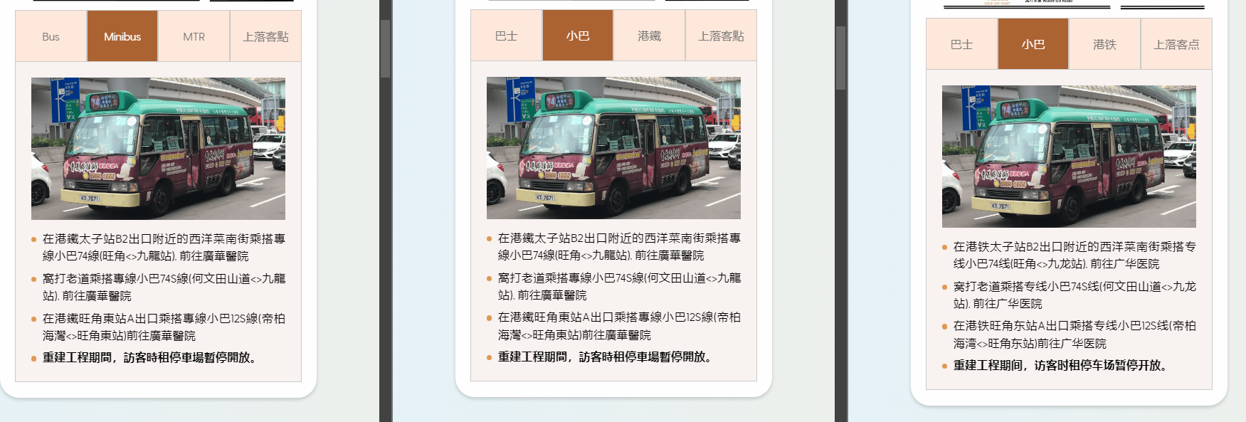
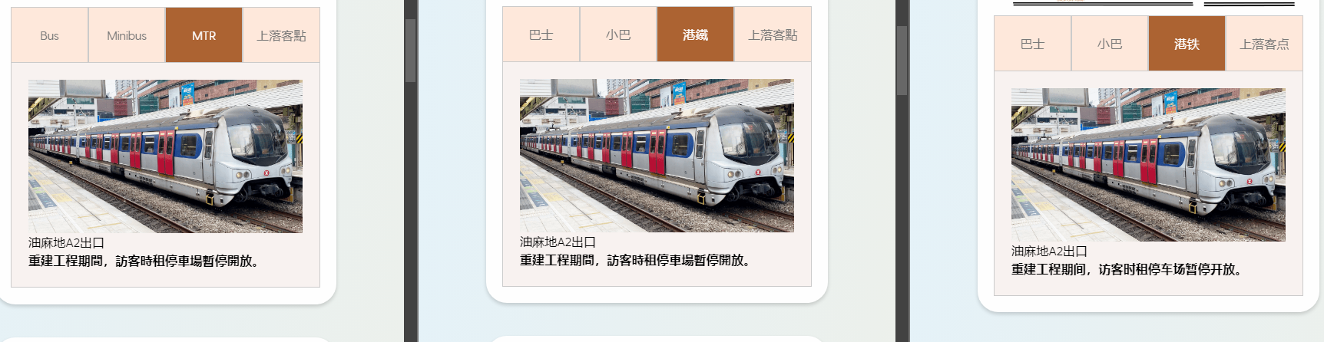
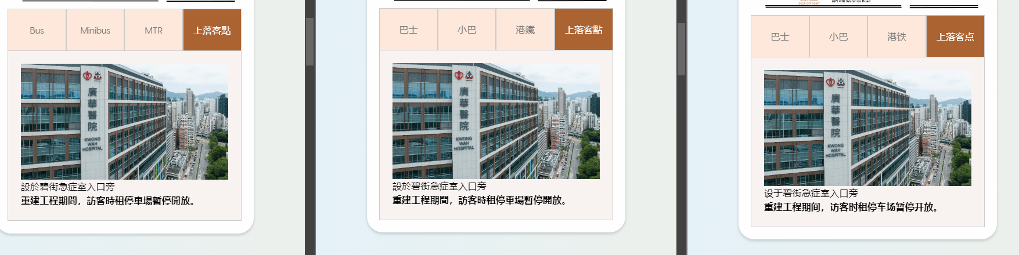
https://kwh.9u1.net/Visitors.html?lang=en
已處理
英文版沒有翻譯
請更新

Slide 45
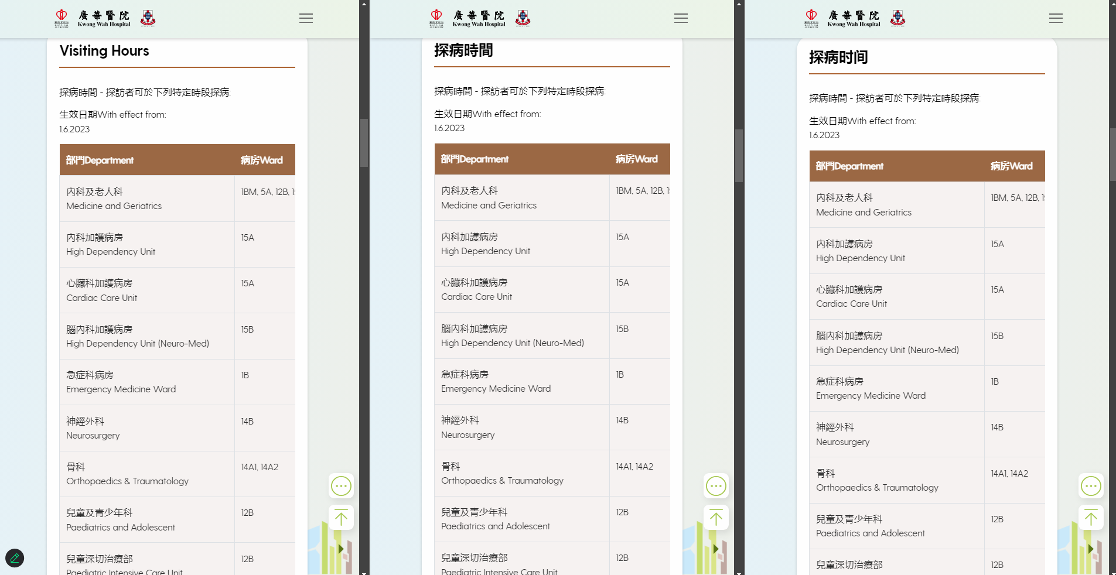
https://kwh.9u1.net/Visitors.html?lang=en
已處理
請提供不同語言的內容

Slide 46

https://kwh.9u1.net/Visitors.html?lang=en
已處理
缺乏英文版本

Slide 47

https://kwh.9u1.net/Visitors.html?lang=en
請粗體

Slide 48

https://kwh.9u1.net/Services/Dietetics.html
已處理
多了字

Slide 49

https://kwh.9u1.net/Services/Medical-Social-Service.html?lang=hk
已處理
更改為「上午9:00至中午12:00」

Slide 50

https://kwh.9u1.net/Services/Department-of-Diagnostic-and-Interventional-Radiology.html
已處理
請跟英文版排版

Slide 51

https://kwh.9u1.net/Services/Department-of-Diagnostic-and-Interventional-Radiology.html
已處理
英文版
中文版(繁體中文)
中文版(簡體中文)
親，張圖調轉左☺

Slide 52

https://kwh.9u1.net/Services/Anaesthesiology-Operating-Theatre-Services.html
已處理
英文版
中文版(繁體中文)
中文版(簡體中文)

Slide 53

https://kwh.9u1.net/Services/Neurosurgery.html
已處理

Slide 54

https://kwh.9u1.net/Services/Obstetrics-And-Gynaecology.html
已處理

Slide 55

https://kwh.9u1.net/Services/Orthopaedics-And-Traumatology.html
已處理
多了的字

Slide 56

https://kwh.9u1.net/Services/Surgery.html
已處理
中文版缺少了兩個

Slide 57

https://kwh.9u1.net/Services/Surgery.html
已處理
請統一

Slide 58

https://kwh.9u1.net/Services/Integrated-Chinese-Western-Medicine.html
已處理
排版錯誤

Slide 59

https://kwh.9u1.net/Services/Integrated-Chinese-Western-Medicine.html
已處理
文字錯誤

Slide 60
BINGO問題

Slide 61



https://kwh.9u1.net/Our-Services.html
於手機版進入服務列表頁時, 因文字文度超出, 導致如下圖所示的異常
建議的解決方法是改為:
1) 以上圖下字形式處理, 但缺點是版面會變很長
2) 於手機版時直接移除不顯示圖片
待覆

Slide 62



有關無障礙的修改建議(https://www.digitalpolicy.gov.hk/en/our_work/digit al_government/digital_inclusion/accessibility/prom ulgating_resources/maahandbook/best_practices/m aa_best_practices_4-1.html
), 請問句子是否可以直接套用建議聲明, 及聯絡電郵是否 kwh.enquiry@ha.org.hk ?
文字段落加在「一般查詢的聯絡電話」下

Slide 63



Google商家 https://support.google.com/business?sjid=4038118222477170983-AP#topic=4596754 https://www.google.com/business/faq/ https://support.google.com/business/answer/3039617?sjid=4038118222477170983-AP#zippy=%2Ccontact-number-issue https://support.google.com/business/contact/gmb_3p_complaints?sjid=4038118222477170983-AP

